Slide 1
DIVERSIDAD, DISIDENCIA Y FEMINISMOS

Slide 2
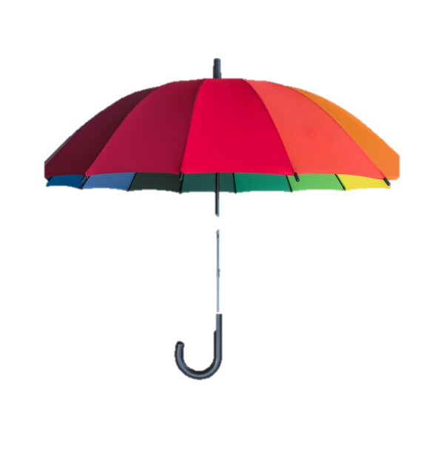
LGBTQ+
lesbianas
gays
bisexuales
transgénero
queer / cuir
intersexuales
poliamorosos
asexuales
kink
otros

Slide 3
sexo biológico
Identidad de género
expresión de género
orientación romántica y sexual

Slide 4
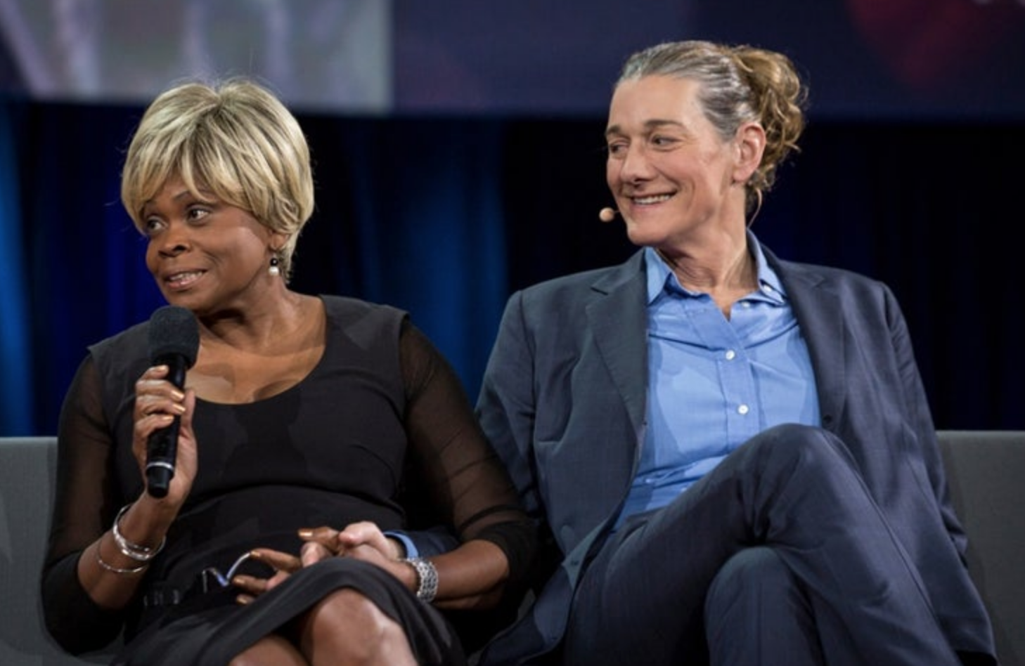
Sexo biológico
Identidad de género
Expresión de género
Orientación sexual

Slide 6
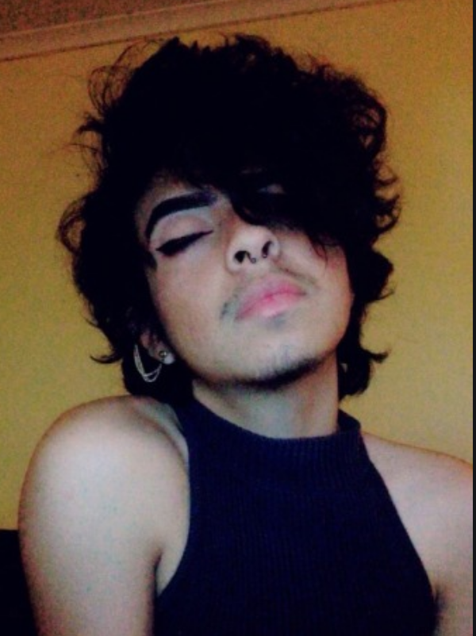
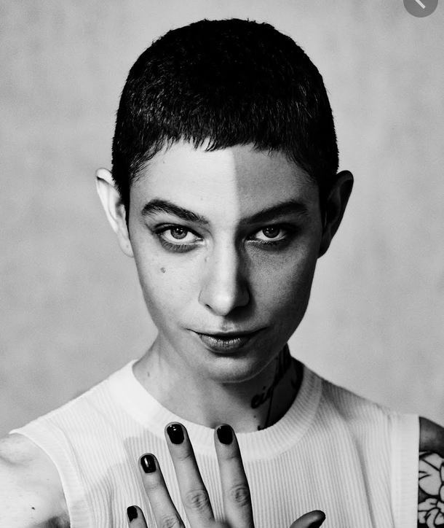
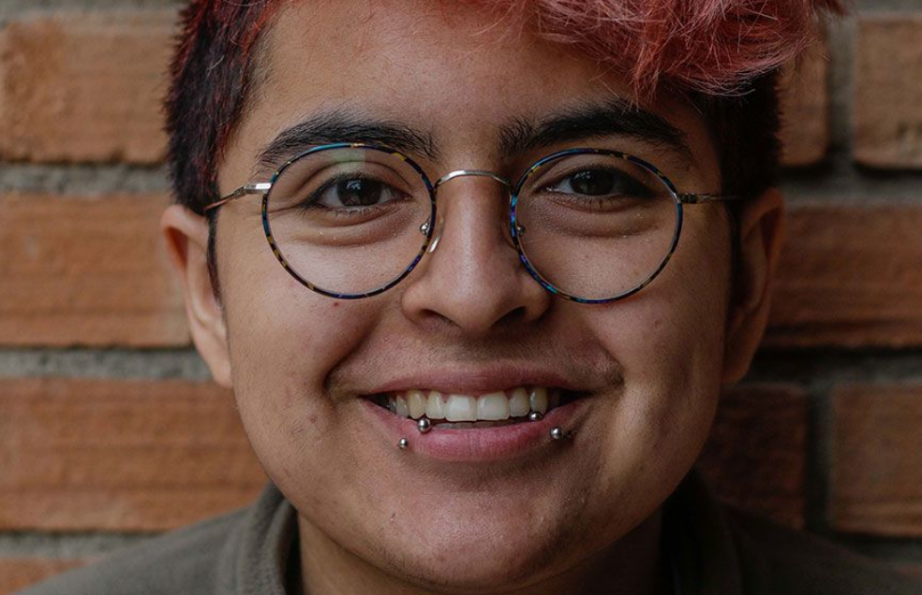
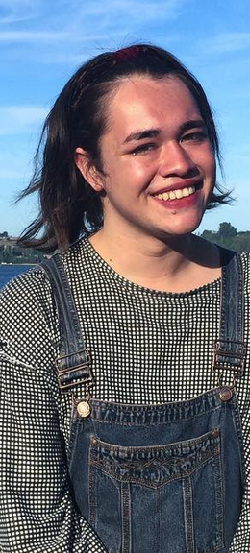
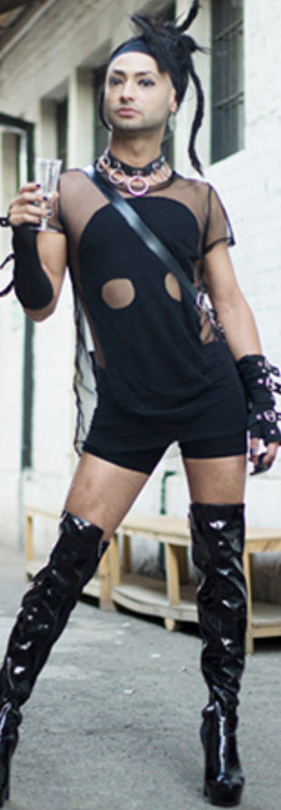
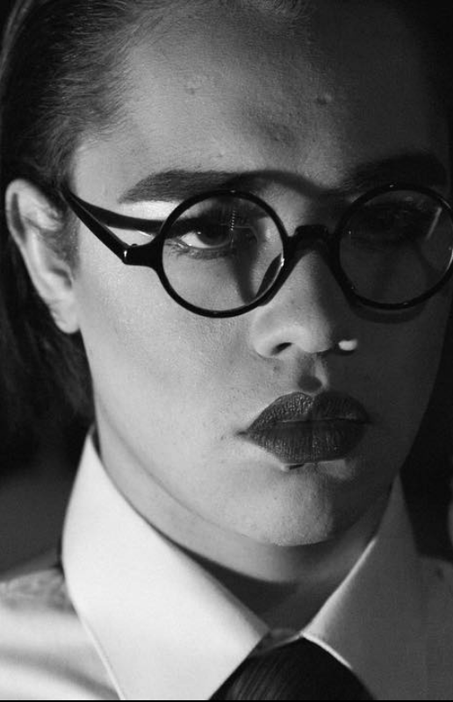
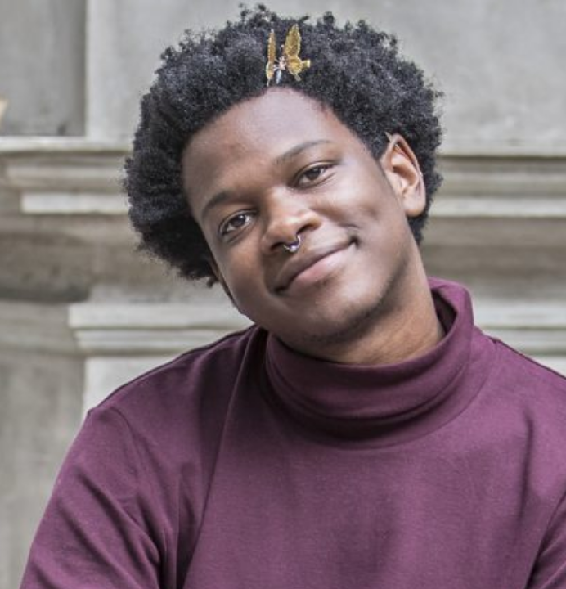
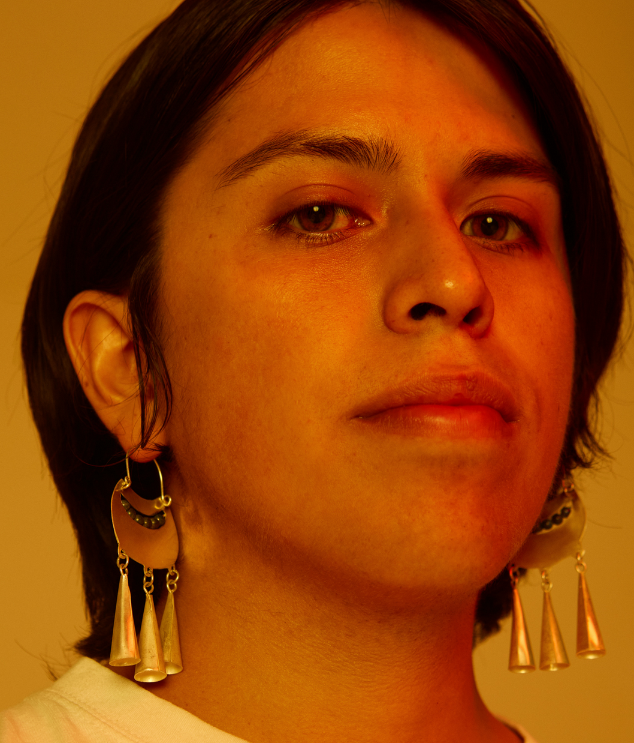
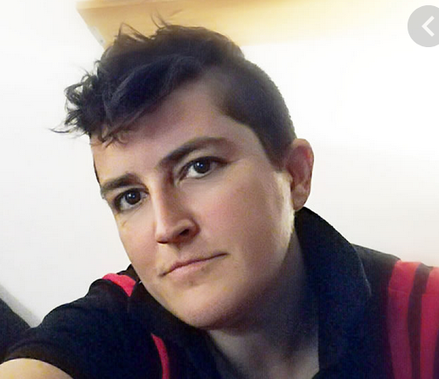

Slide 7
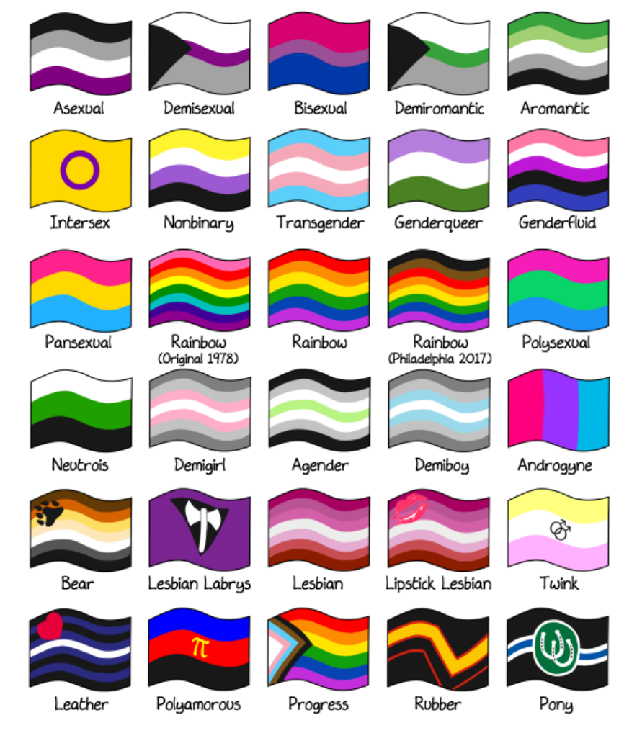
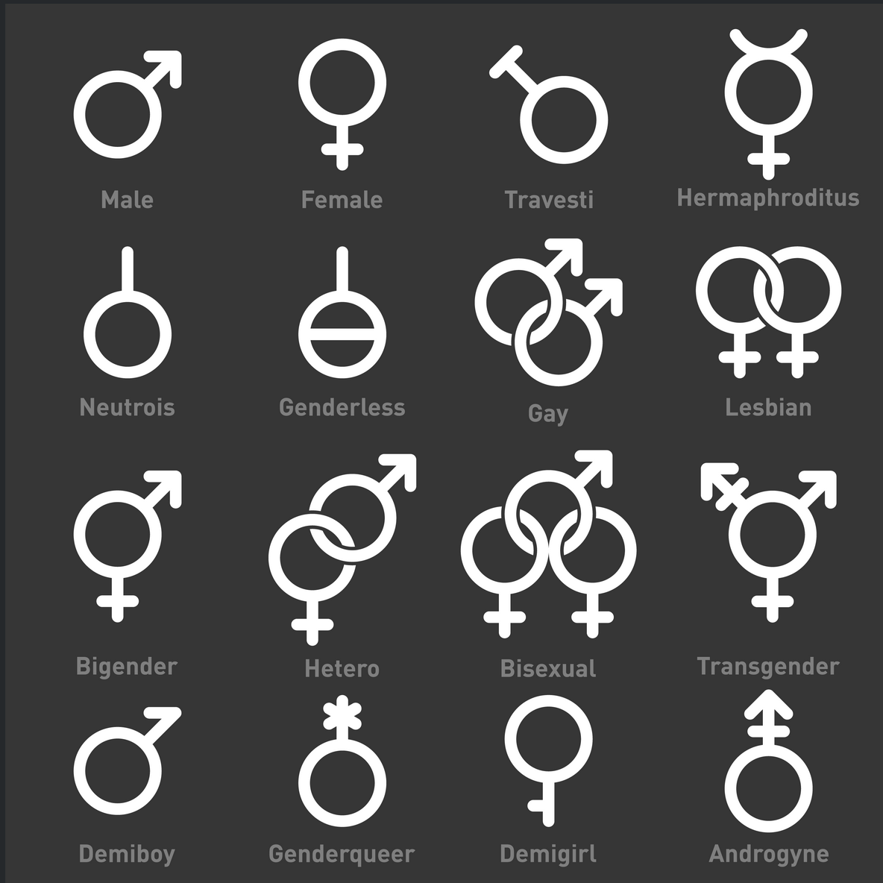
¿Para qué tanta etiqueta?
Notes:
¿Son necesarias las etiquetas?

Slide 8
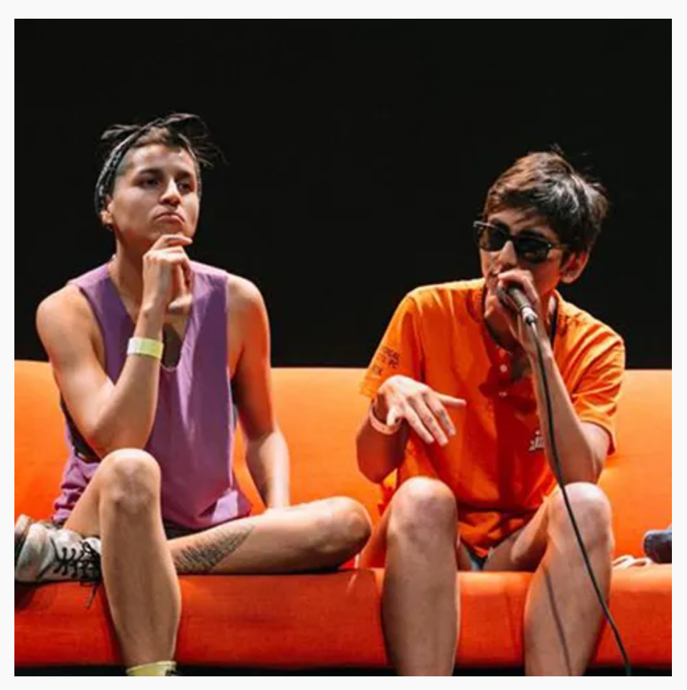
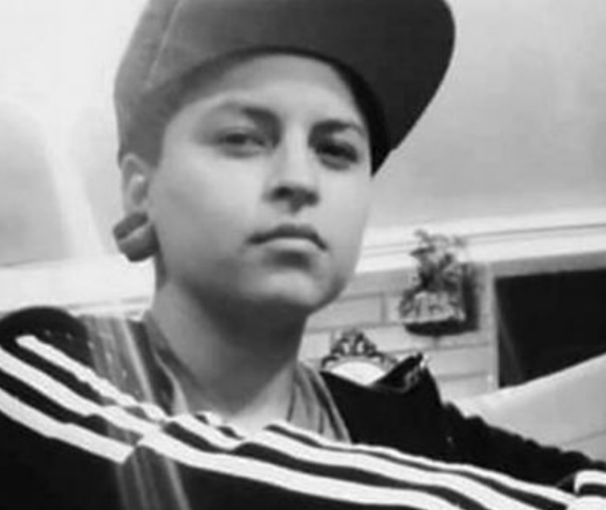
CAMIONAS

Slide 9
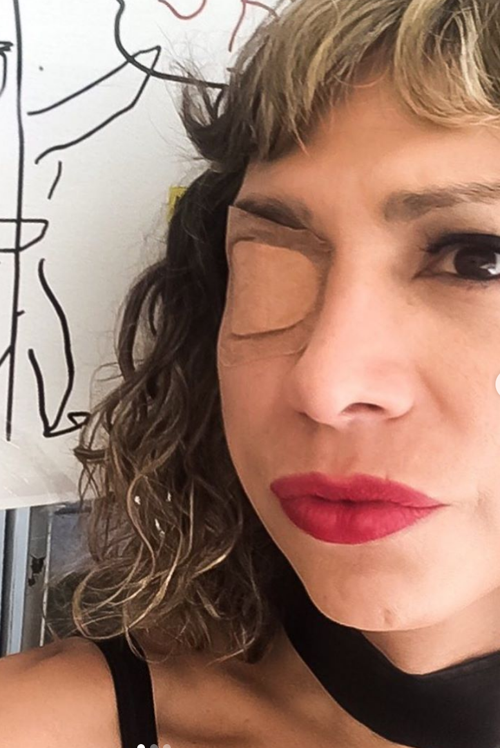
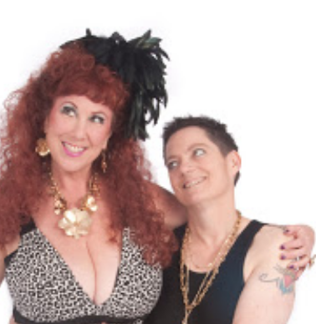
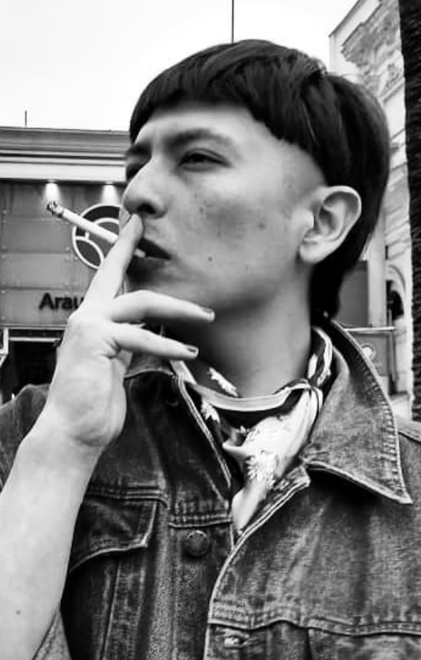
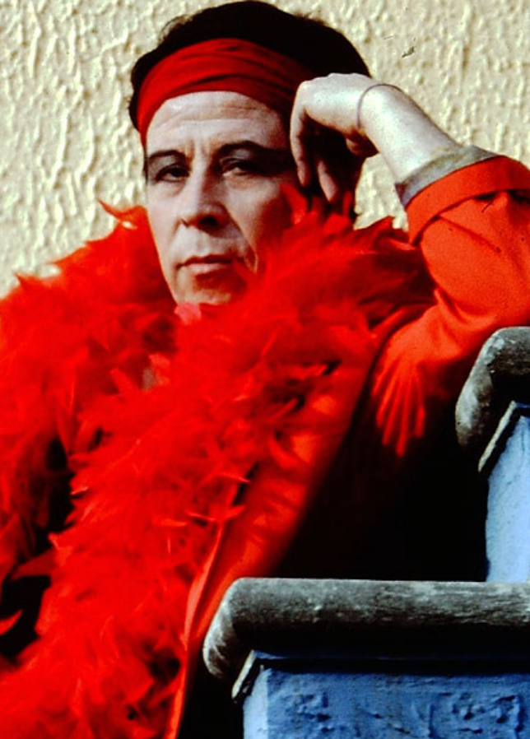
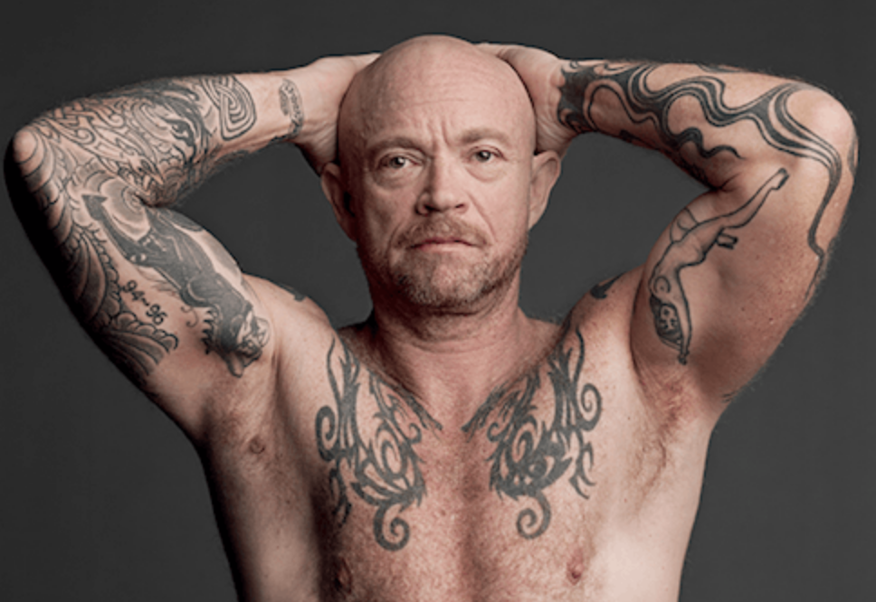
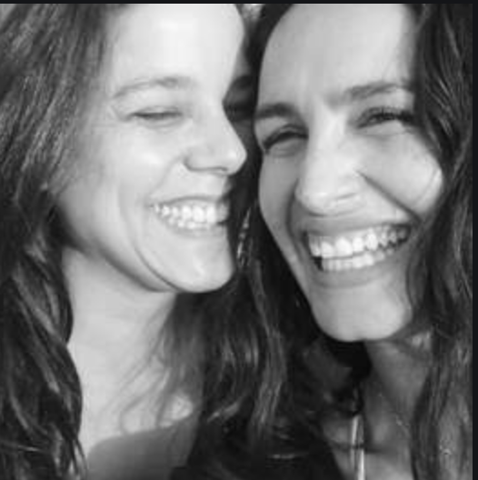
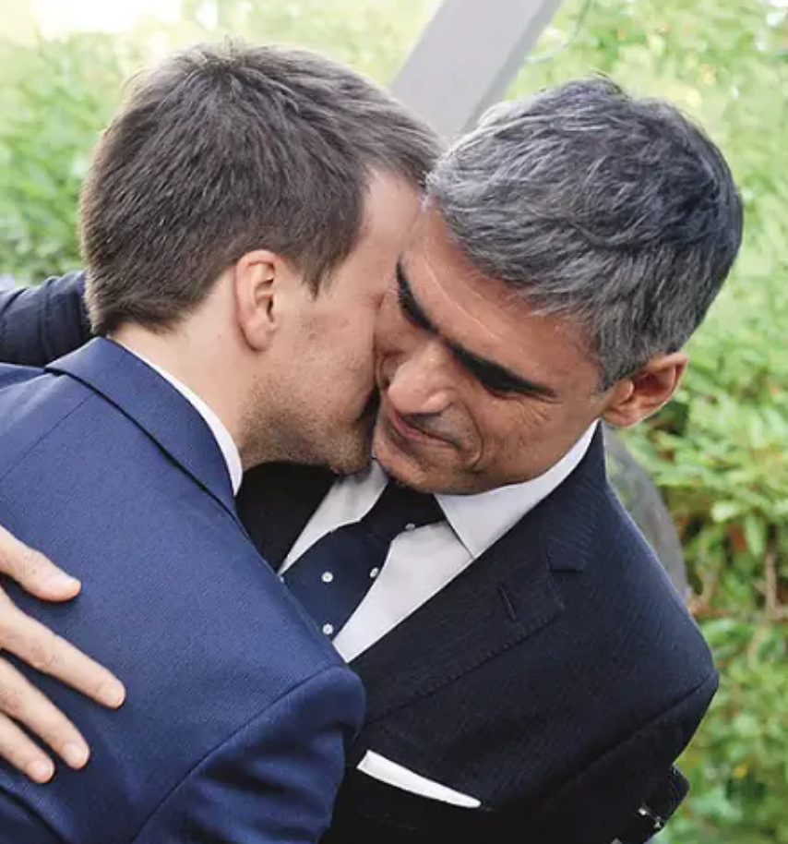

Slide 10
Binarismo de género
MUJERES
Cromosomas XX
Vulva abierta
Estrógeno
Tetas
Atraídas a los hombres
Femeninas
Emocionales
Intuitivas
Sumisas
Recatadas
Pasivas
Pacíficas
Coquetas
Amorosas
Maternales
HOMBRES
Cromosomas XY
Pene con uretra en el glande
Testosterona
Barba
Atraídos a las mujeres
Masculinos
Racionales
Fuertes
Prácticos
Proveedores
Agresivos
Competitivos
Capaces de asumir riesgos
Dominantes sobre las mujeres
Orientados al poder
Valientes

Slide 11
¿QUÉ SIGNIFICA SER MUJER?
“No se nace mujer, se llega a serlo” Simone de Beauvoir
“Las lesbianas no son mujeres”
Monique Wittig
Género y sexo
Esencialismo de género y constructivismo social

Slide 12
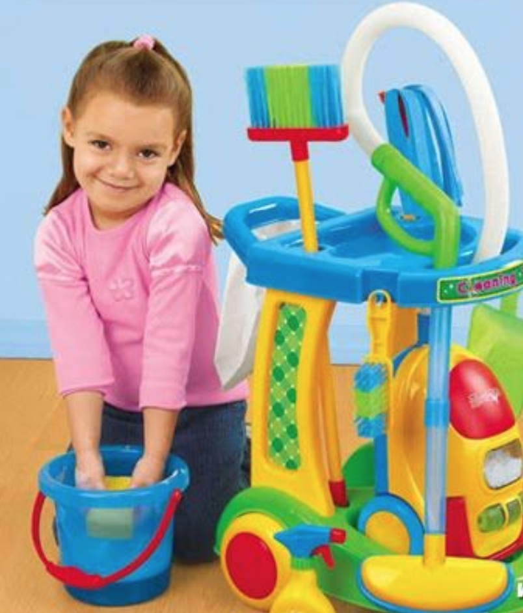
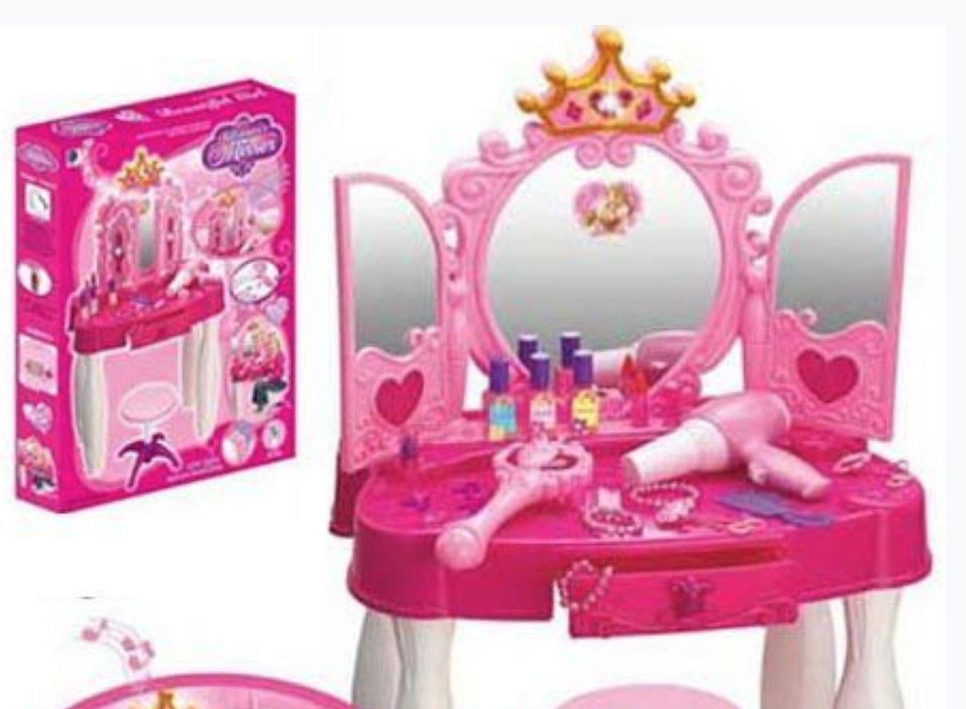
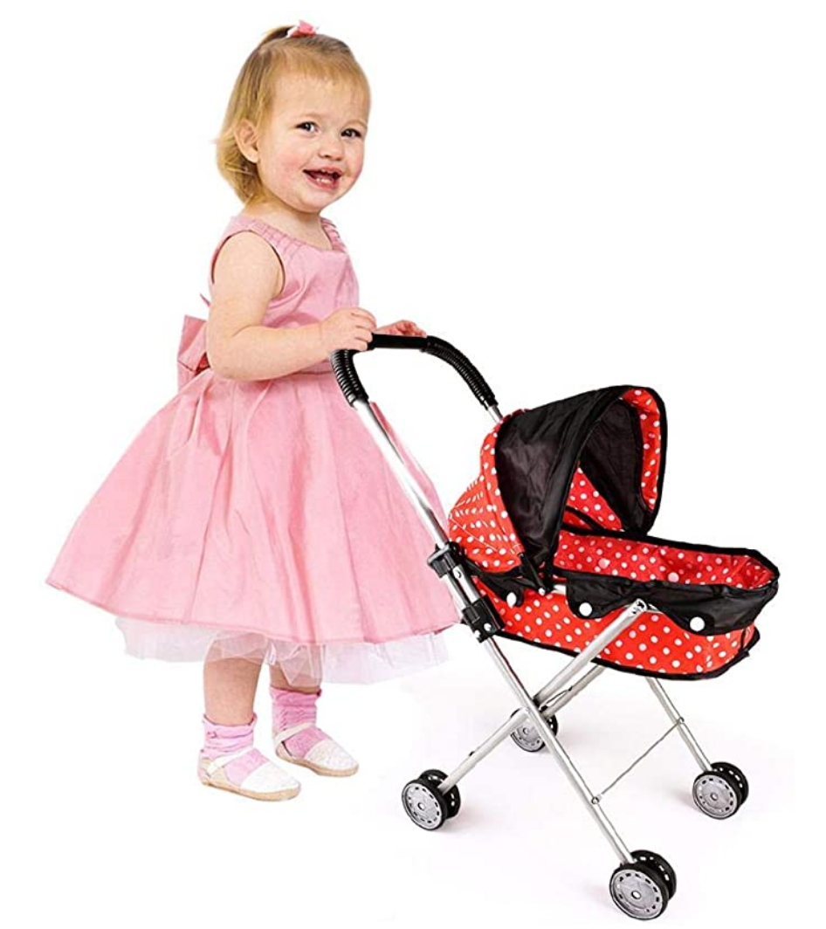
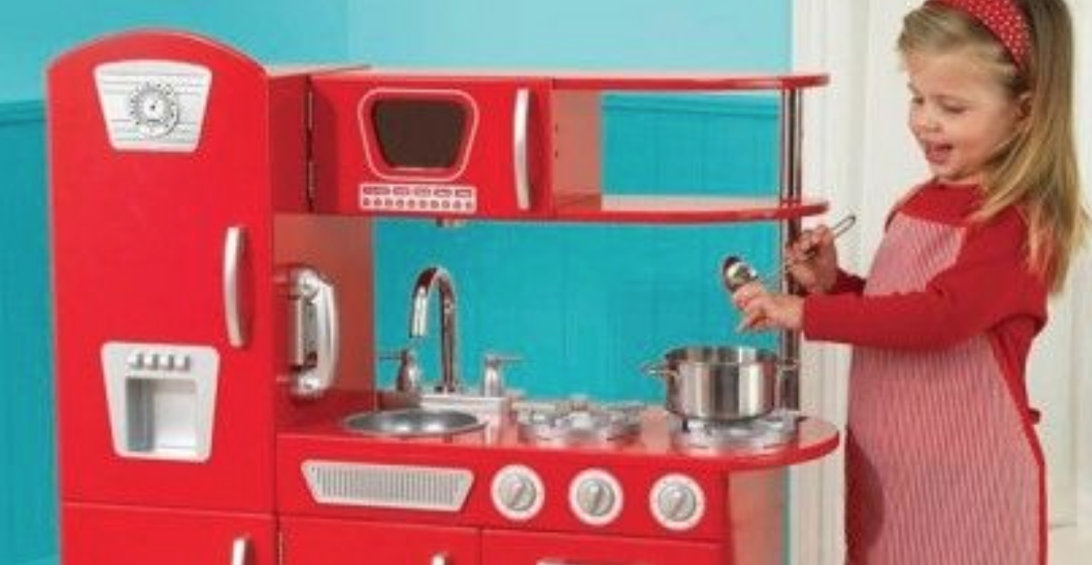
Notes:
Juegos de rol de cuestiones domésticas, embellecimiento y faltó crianza: las muñecas
Robótica, lego, construcción, magia, deportes

Slide 13
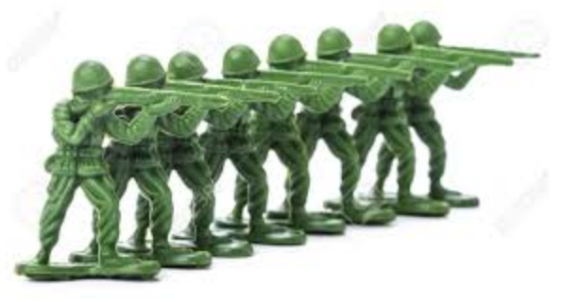
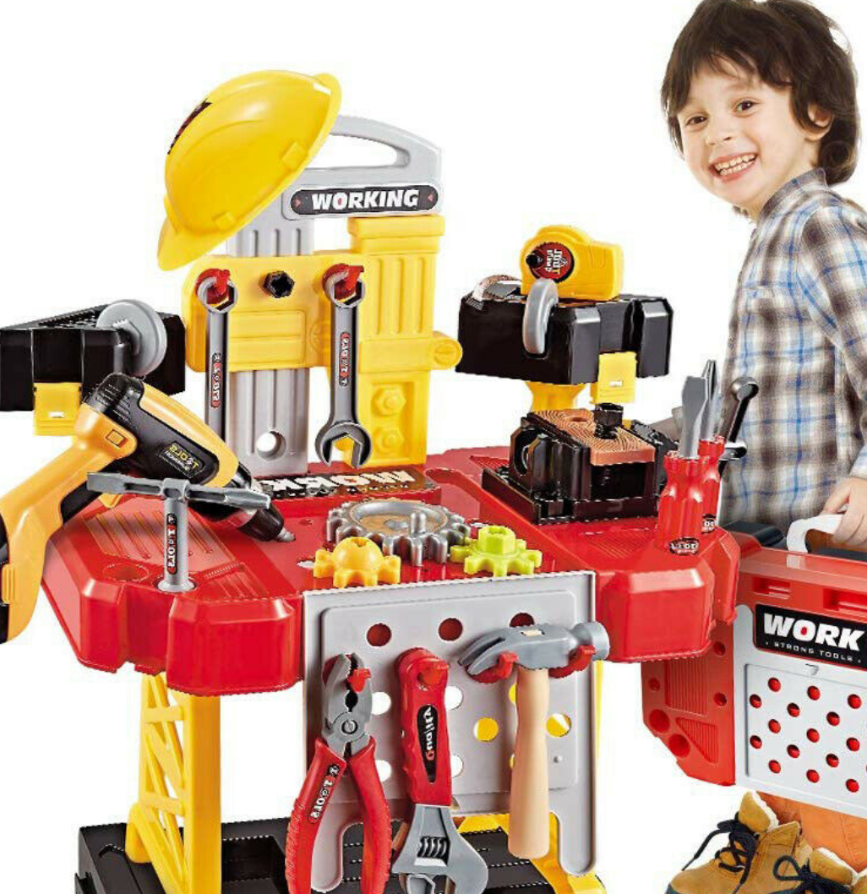
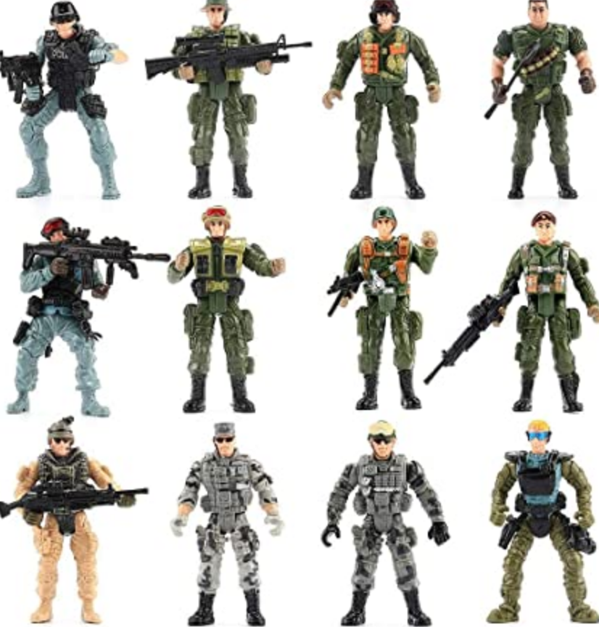
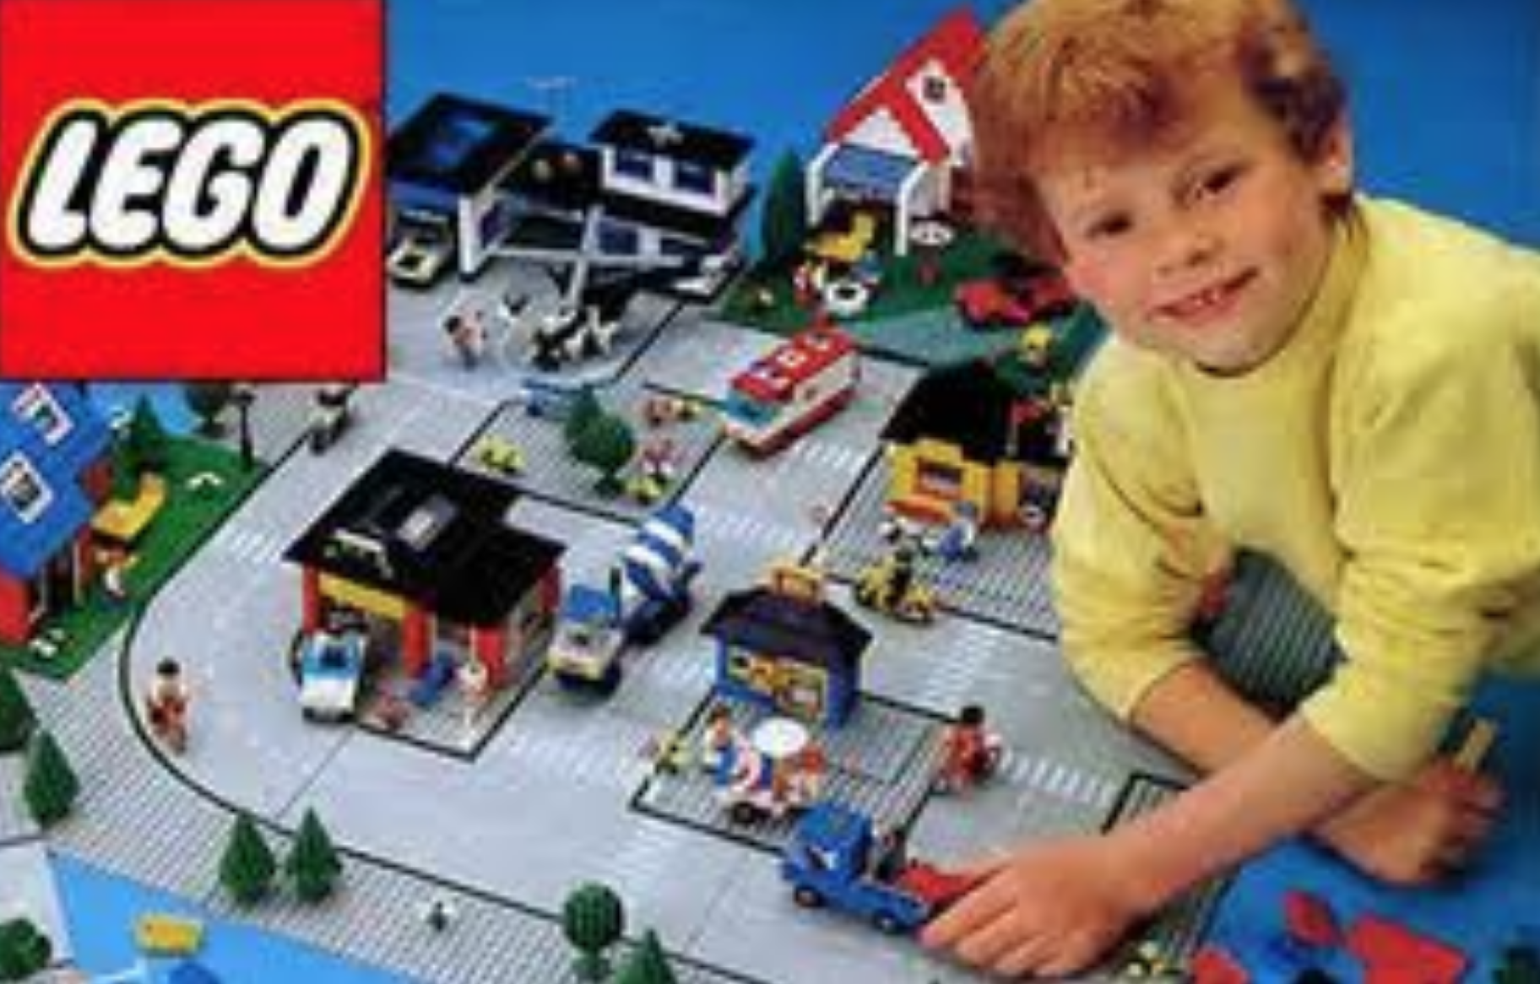
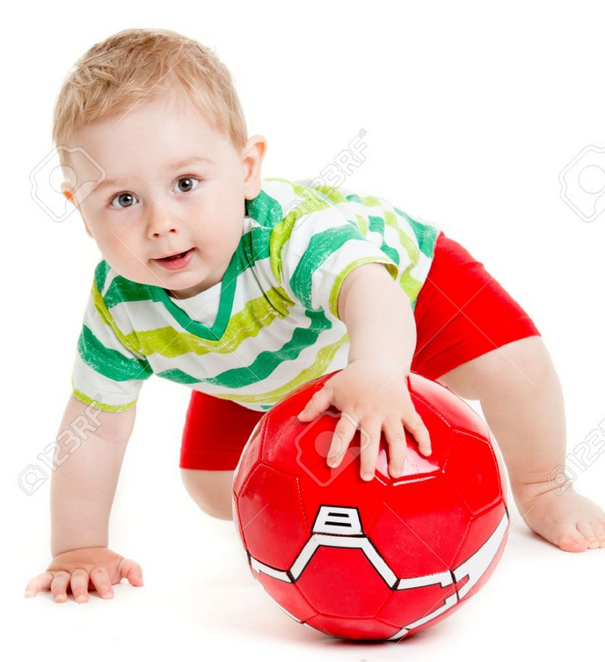
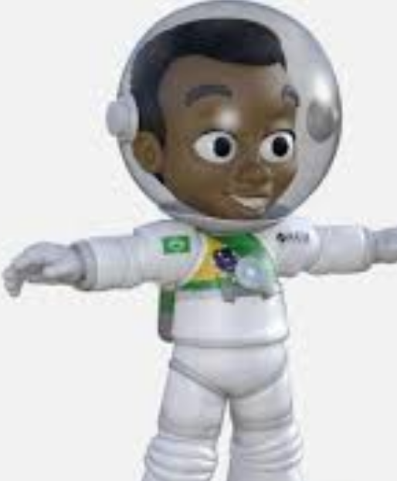
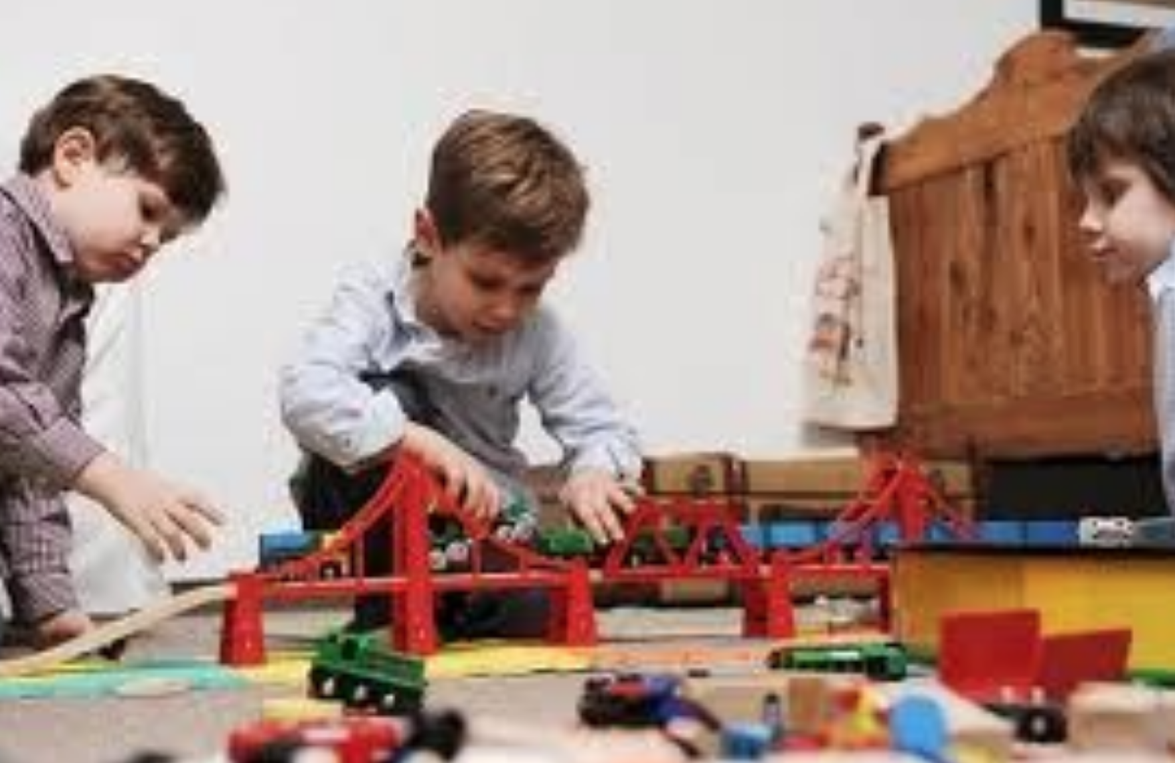
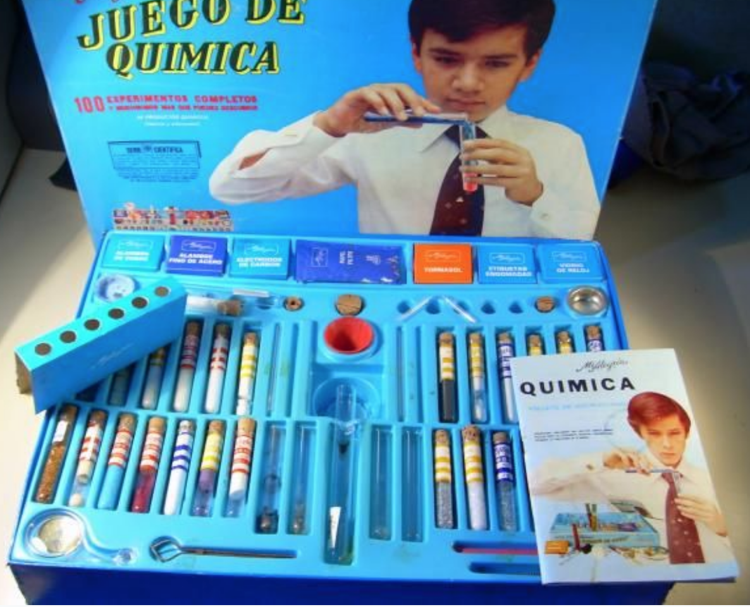

Slide 14
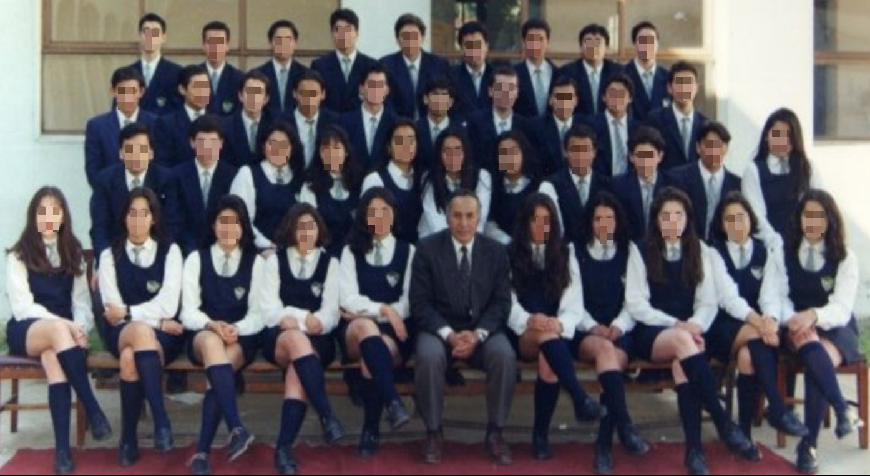

Slide 15
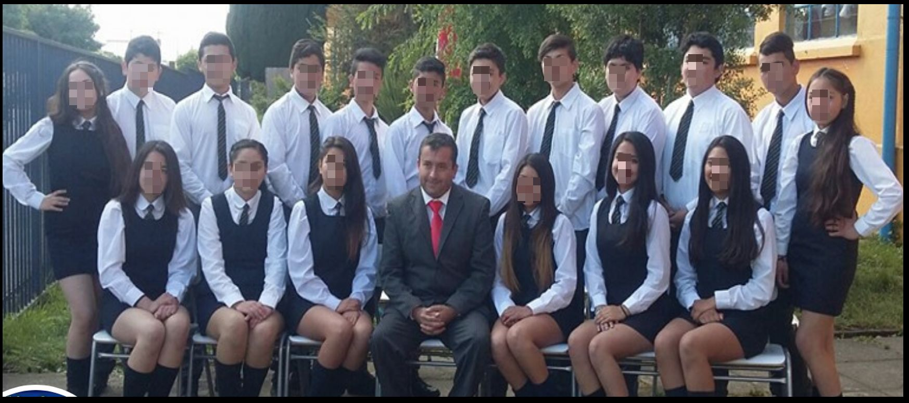

Slide 16
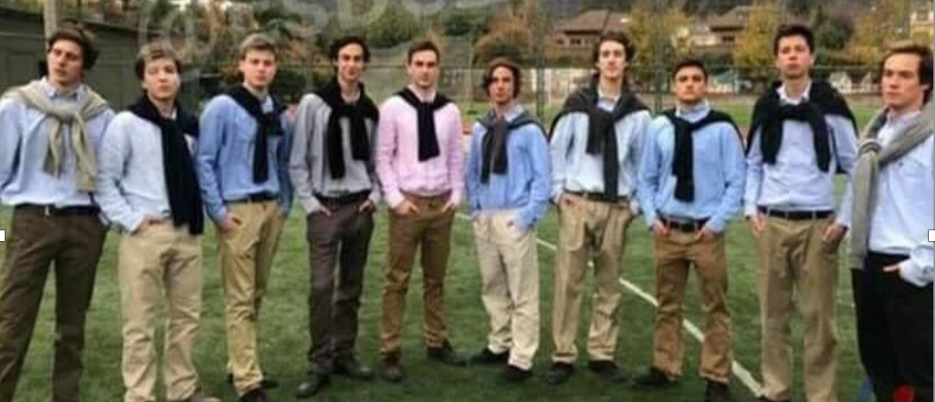
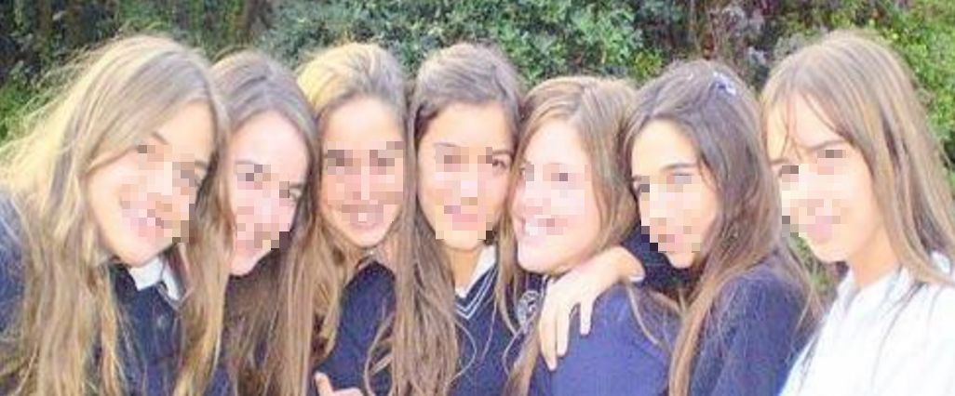
FAMILIA FELIZ

Slide 17
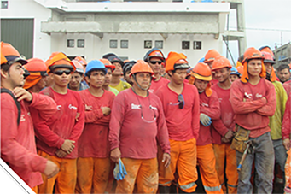
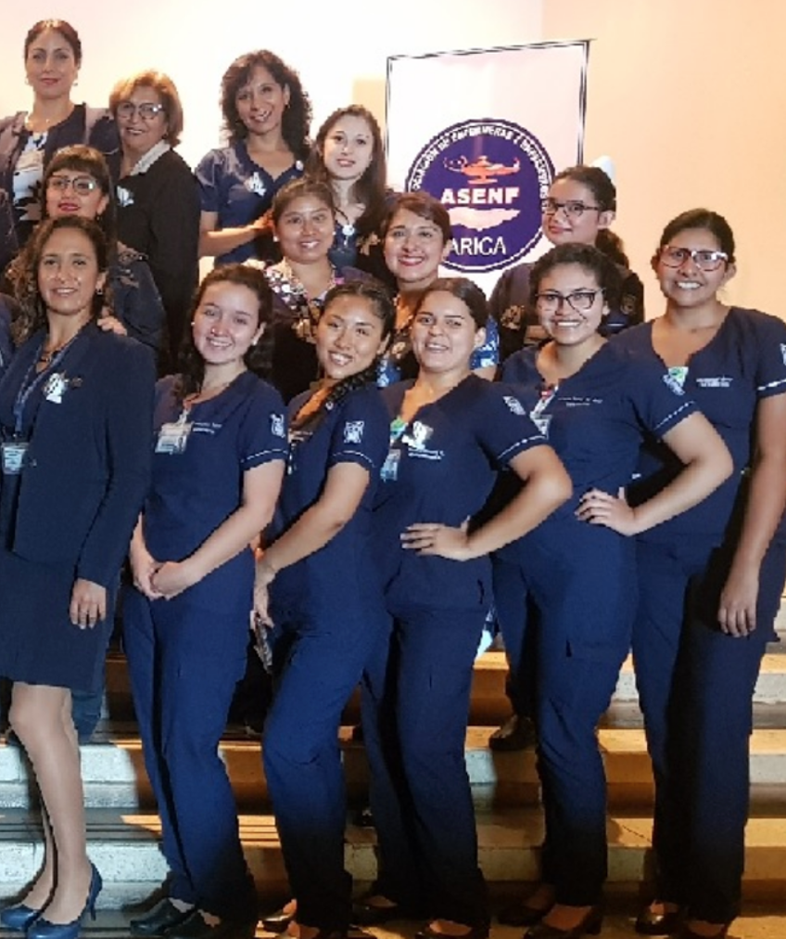
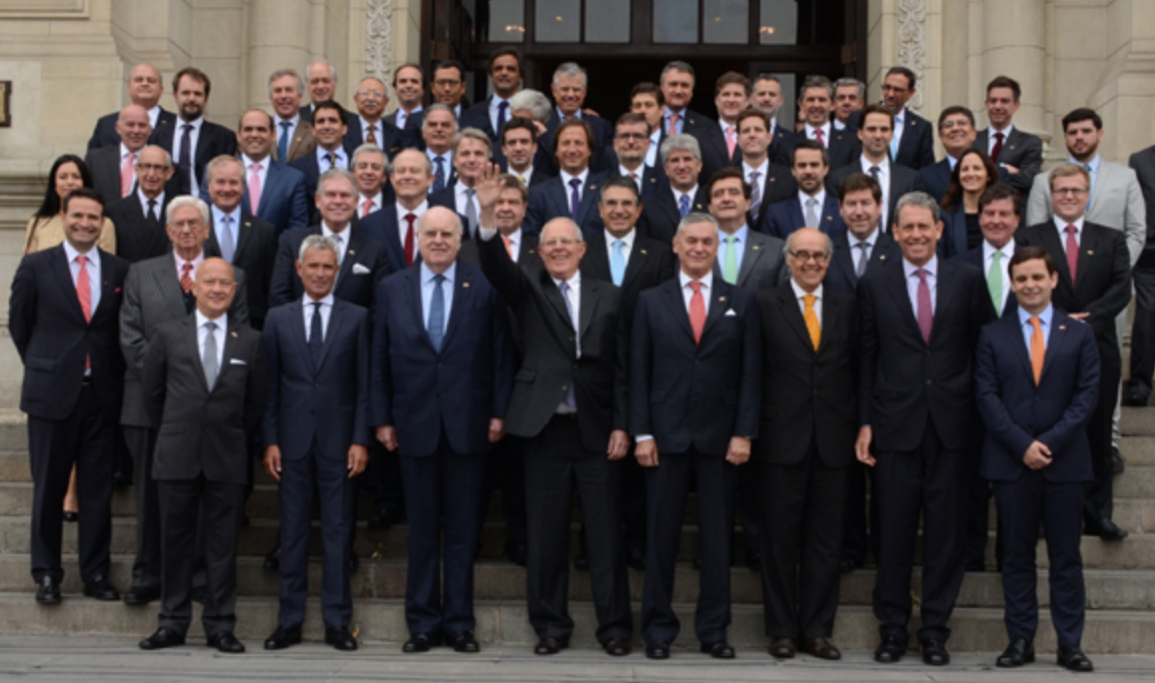

Slide 18
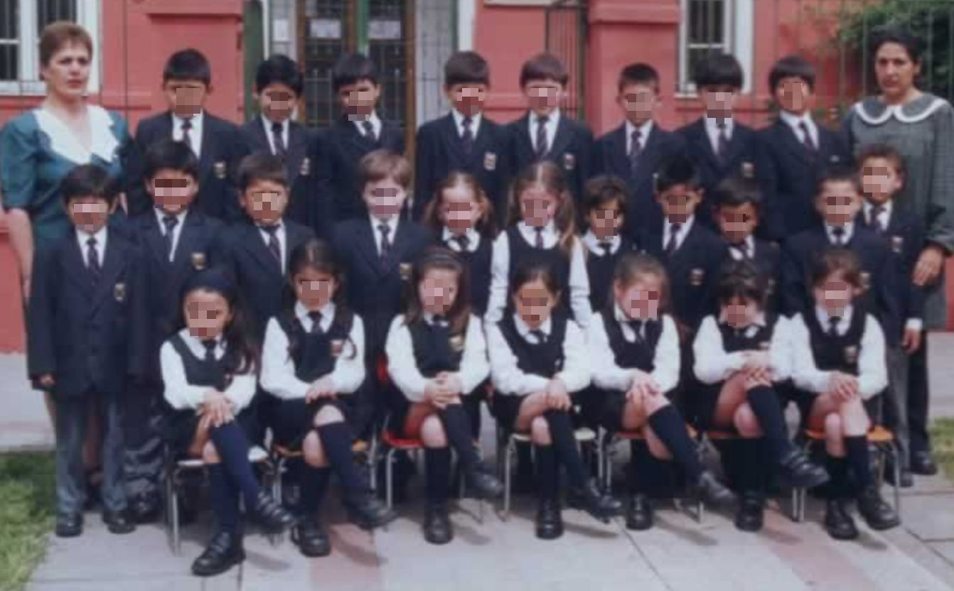

Slide 19
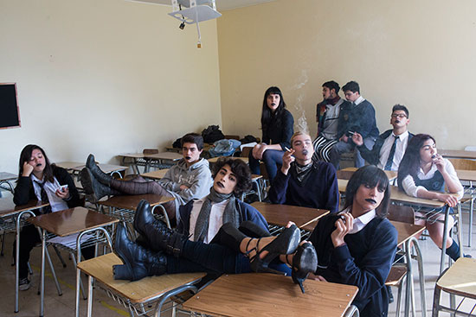

Slide 20
feminismos
disidencias
otras luchas sociales
interseccionalidad

Slide 21
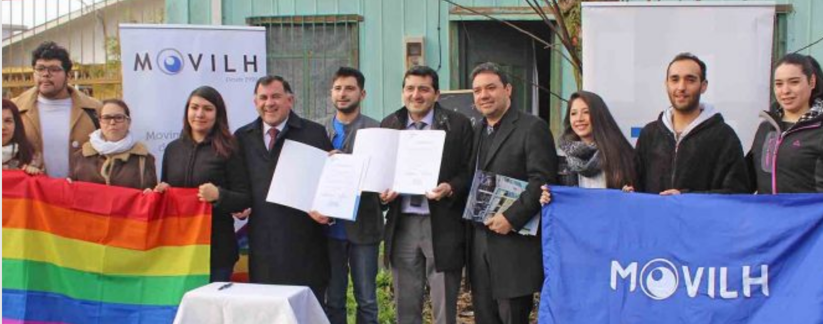
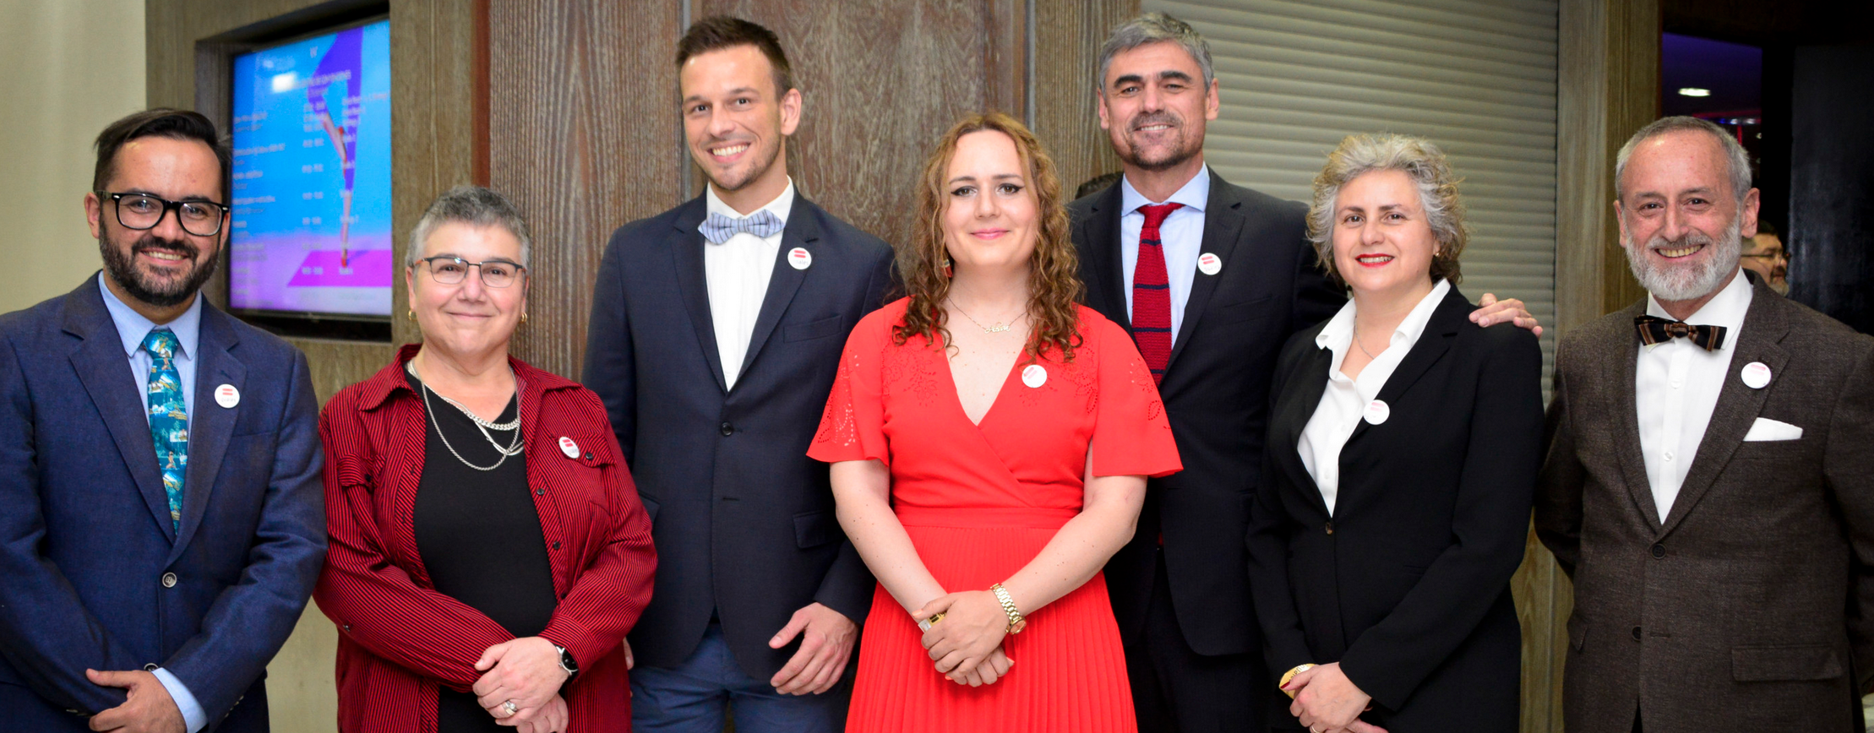

Slide 22
DIVERSIDAD, DISIDENCIA Y FEMINISMOS

Slide 23
